Slide 1

KHỞI ĐỘNG

Slide 2
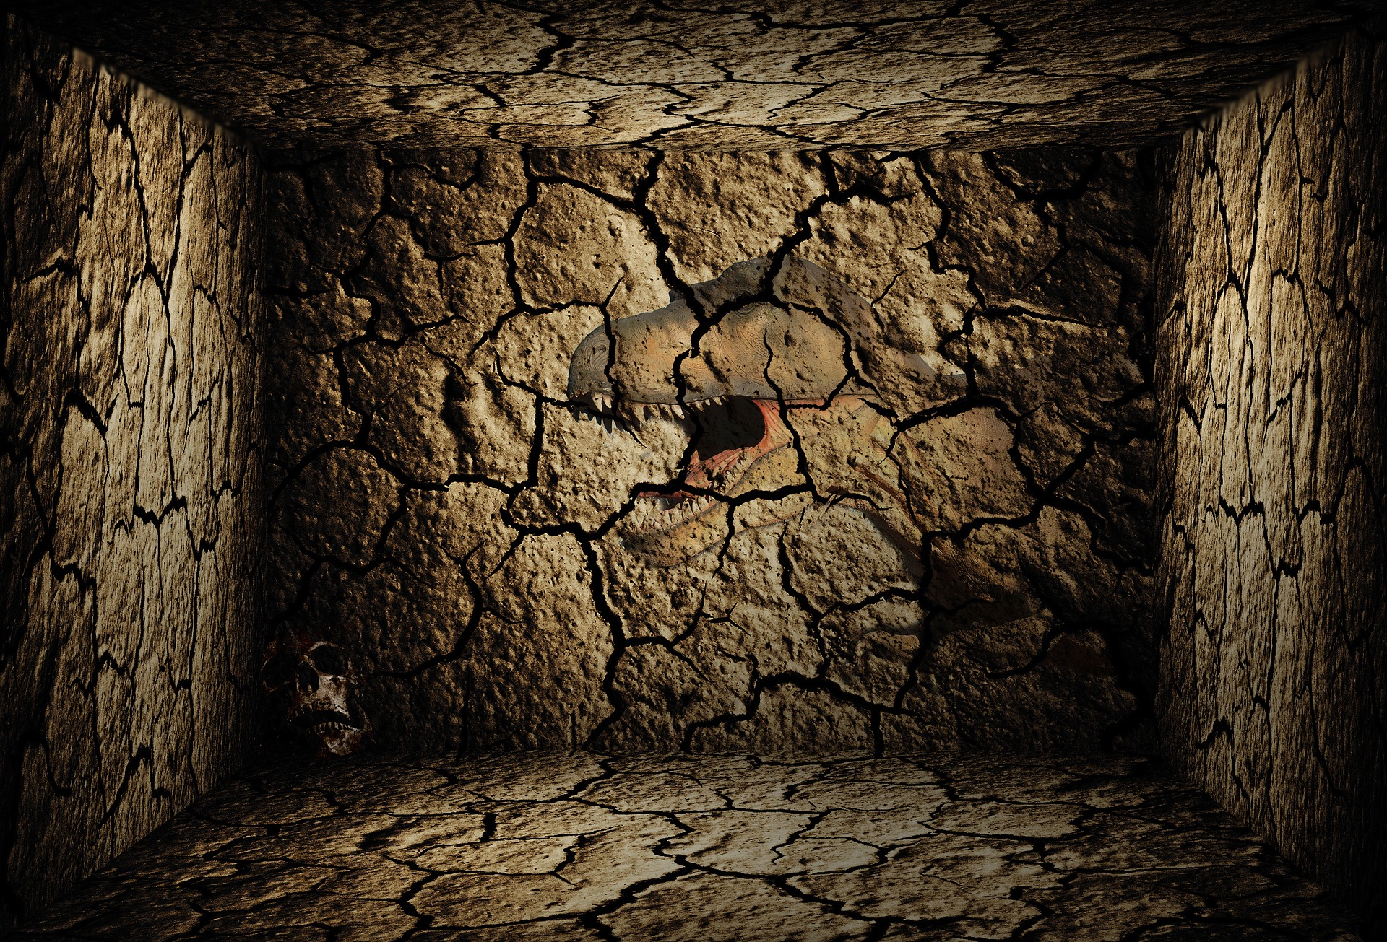



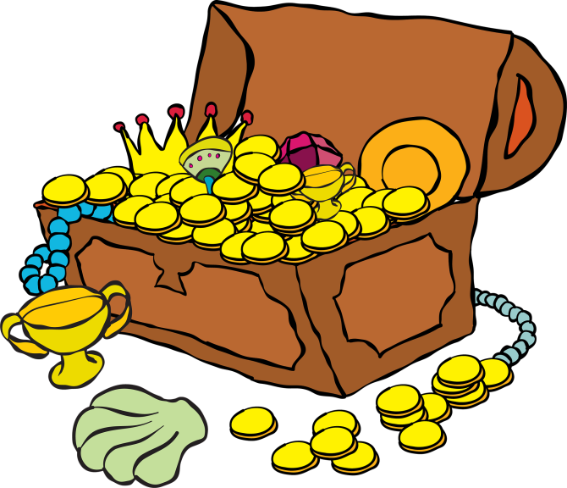


BÍ MẬT
KHO BÁU CỔ

Slide 3

Chào mừng cậu bé đến với
hang động bí mật của ta!!!
Ta sẽ tặng cậu những rương
châu báu với điều kiện cậu
phải tự vượt qua thử thách
của những chiếc rương kia!
Chúc cậu may mắn...

Slide 4
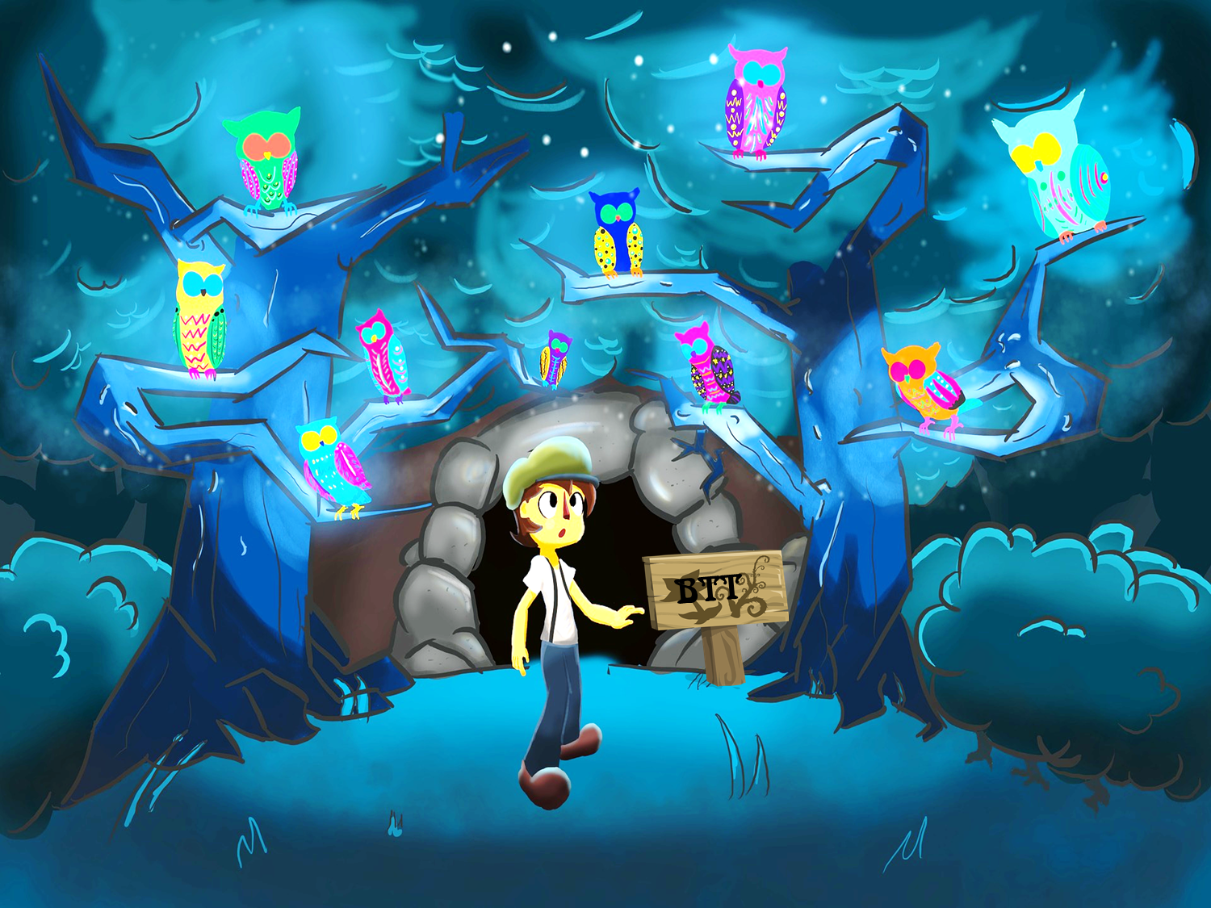

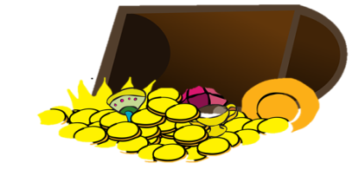












Slide 5
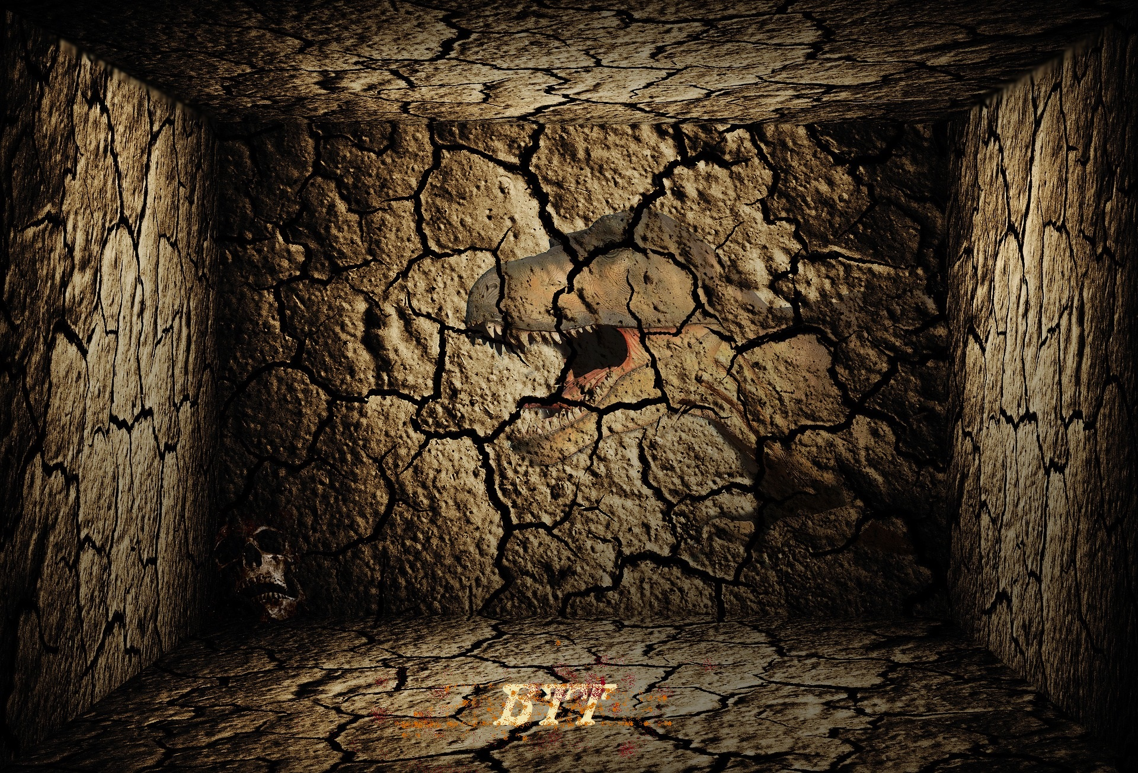




$$\left|A\right|$$

Slide 6


$\sqrt{A^{2}B}$ = ?
$\left|A\right|\sqrt{B}$ với B$≥$0

Slide 7

$$\frac{\sqrt{AB}}{\left|B\right|}$$

Slide 8

$$− \sqrt{A^{2}B}$$

Slide 9

$$\frac{A(\sqrt{B}∓C)}{B−C^{2}}$$

Slide 10

$$\frac{A\sqrt{B}}{B}$$

Slide 11

$$\frac{A(\sqrt{B}∓\sqrt{C})}{B−C}$$

Slide 12

Chúc mừng cậu đã thu thập được khá nhiều rương châu báu. Chúc cậu thượng lộ bình an.

Slide 14


TIẾT 15+16: ÔN TẬP GIỮA HỌC KÌ I

Slide 15
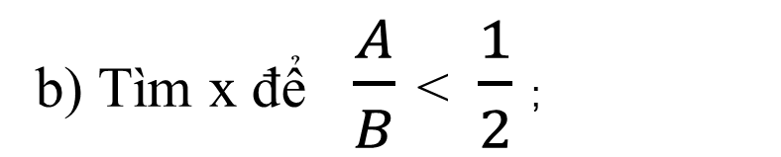
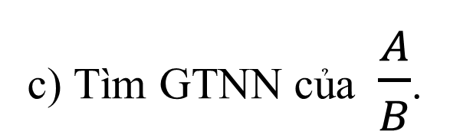
Bài 1: Cho hai biểu thức:
a) Tính giá trị của biểu thức A khi ;
b) Tìm x để $\frac{A}{B}$ < $\frac{1}{2}$;
c) Tìm GTNN của $\frac{A}{B}$.

Slide 16

Bài 1: Cho hai biểu thức:
a) Tính giá trị của biểu thức A khi .
Ta có:
Thay x = 4 (TMĐK) vào biểu thức A, ta có:
Thực hiện biến đổi x, sau đó tính A.
2 phút
Vậy khi thì
Hết giờ
Hoạt động cá nhân trong vòng 2 phút

Slide 17
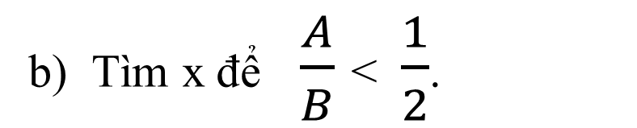

Bài 1: Cho hai biểu thức:
b) Tìm x để $\frac{A}{B}$ < $\frac{1}{2}$.
Thực hiện rút gọn $\frac{A}{B}$, sau đó tính giải bất phương trình.
Ta có:
4 phút
Hết giờ
Hoạt động cá nhân trong vòng 4 phút

Slide 18
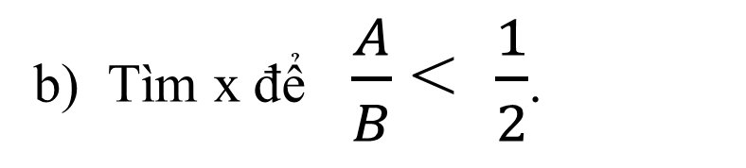
b) Tìm x để $\frac{A}{B}$ < $\frac{1}{2}$.
Bài 1:
Ta có:
Có:
Do đó (1) ⇔
Kết hợp điều kiện , ta có thì

Slide 19
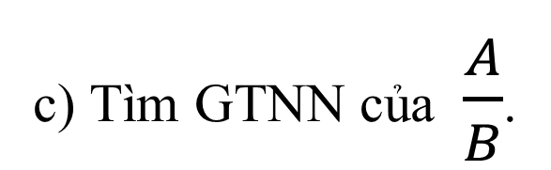
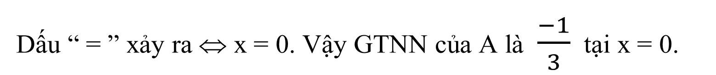
Bài 1: Cho hai biểu thức:
c) Tìm GTNN của $\frac{A}{B}$.
Với , ta có:
3 phút
Dấu “ = ” xảy ra ⇔ x = 0. Vậy GTNN của A là $\frac{−1}{3}$ tại x = 0.
Hết giờ
Hoạt động cá nhân trong vòng 3 phút

Slide 20
Bài 2: Cho hai biểu thức:
a) Rút gọn biểu thức M;
b) Tính giá trị của N khi x = 9;
c) Tìm giá trị của x thỏa mãn .

Slide 21

Bài 2: Cho hai biểu thức:
a) Rút gọn biểu thức M.
3 phút
Hết giờ
Hoạt động cặp đôi trong vòng 3 phút

Slide 22
Bài 2: Cho hai biểu thức:
b) Tính giá trị của N khi x = 9.
3 phút
Thay x = 9 (TM ĐKXĐ) vào N ta được:
Hết giờ
Hoạt động cặp đôi trong vòng 3 phút

Slide 23

c) Tìm giá trị của x thỏa mãn .
5 phút
Hết giờ
Hoạt động nhóm trong vòng 5 phút

Slide 24

Bài 3: Cho x, y là những số thực không âm thỏa mãn
Tìm giá trị lớn nhất và giá trị nhỏ nhất của biểu thức
Ta có:
5 phút
Hết giờ
Hoạt động nhóm trong vòng 5 phút

Slide 25
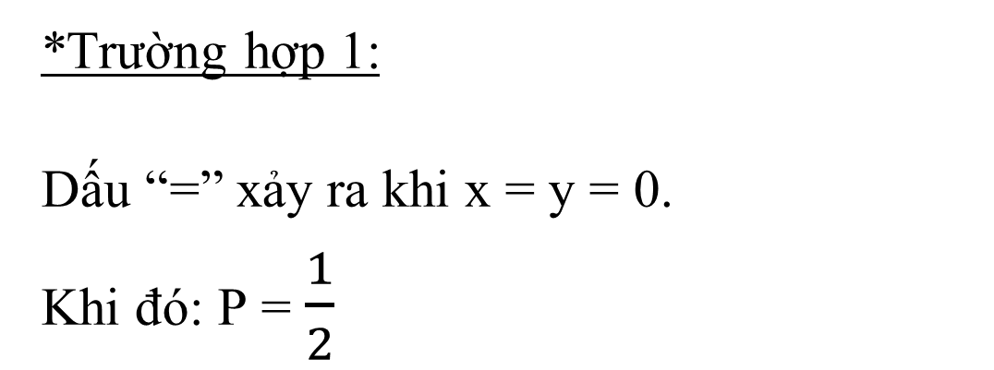
*Trường hợp 1:
Dấu “=” xảy ra khi x = y = 0.
Khi đó: P = $\frac{1}{2}$
*Trường hợp 2: x + y – 1 = 0 ⇔ x + y =1. Mà x $≥0$ nên x + y $≥$ y ⇔ 1$≥$ y.
Dấu “ =” xảy ra khi x = 0; y = 1
Lại có y ≥ 0, nên x ≤ 1
Dấu “=” xảy ra khi x = 1; y = 0.
Vậy GTNN của P là $\frac{1}{3}$đạt tại x = 0; y = 1; GTLN của P là 1 đạt tại x = 1; y = 0

Slide 26




















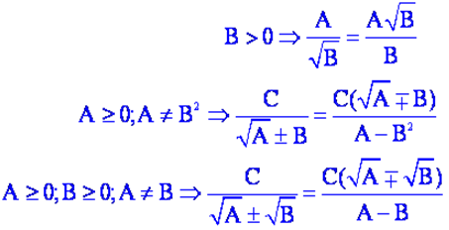

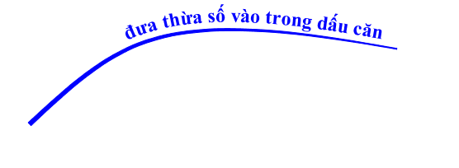




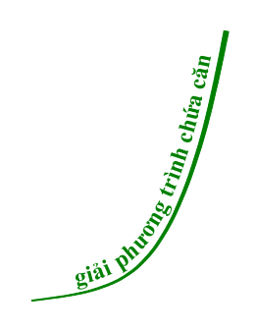




HỆ THỐNG LẠI CÁC KIẾN THỨC GIỮA HỌC KÌ I

Slide 27
- Ôn tập lại các phép biến đổi đơn giản biểu thức chứa căn bậc hai.
- Tìm tòi các dạng bài tập tương tự các dạng toán đã ôn tập.
- Chuẩn bị giờ sau: Kiểm tra giữa học kì I.
Hướng dẫn về nhà

Slide 28

Kính chúc các thầy cô giáo mạnh khỏe
Chúc các em học sinh chăm ngoan học giỏi

